Slide 1
Истории обыкновенных вещей
Отмеряющие время
История создания часов
Учитель Марченкова И.В.

Slide 2
История часов насчитывает тысячи лет.
Самые первые часы на земле – солнечные. Они были гениально простыми: шест, воткнутый в землю. Вокруг него нарисована шкала времени. Тень от шеста, передвигаясь по ней, показывала, который сейчас час. Позднее такие часы делали из дерева или камня и устанавливали на стенах общественных зданий.

Slide 3
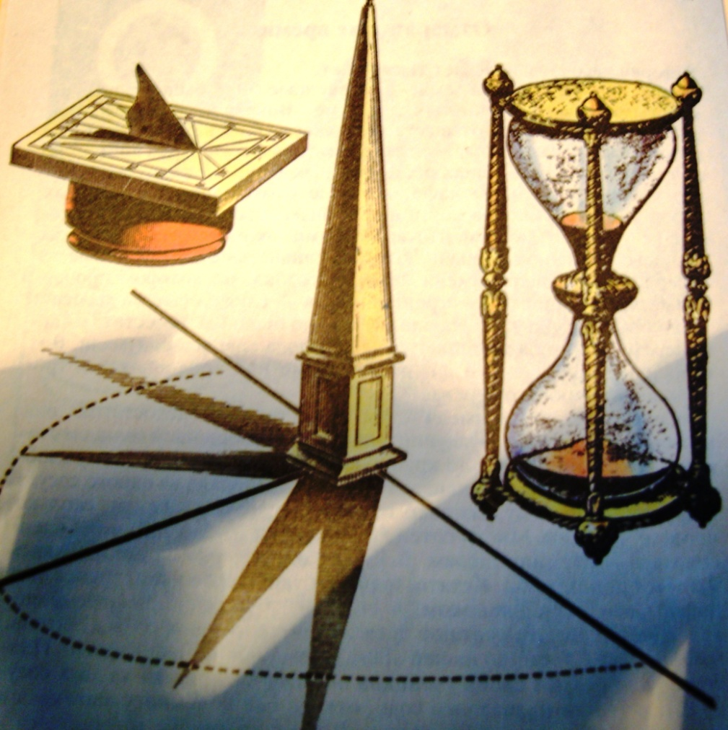
Солнечные и песочные часы
Кроме солнечных часов люди использовали и песочные часы.

Slide 4
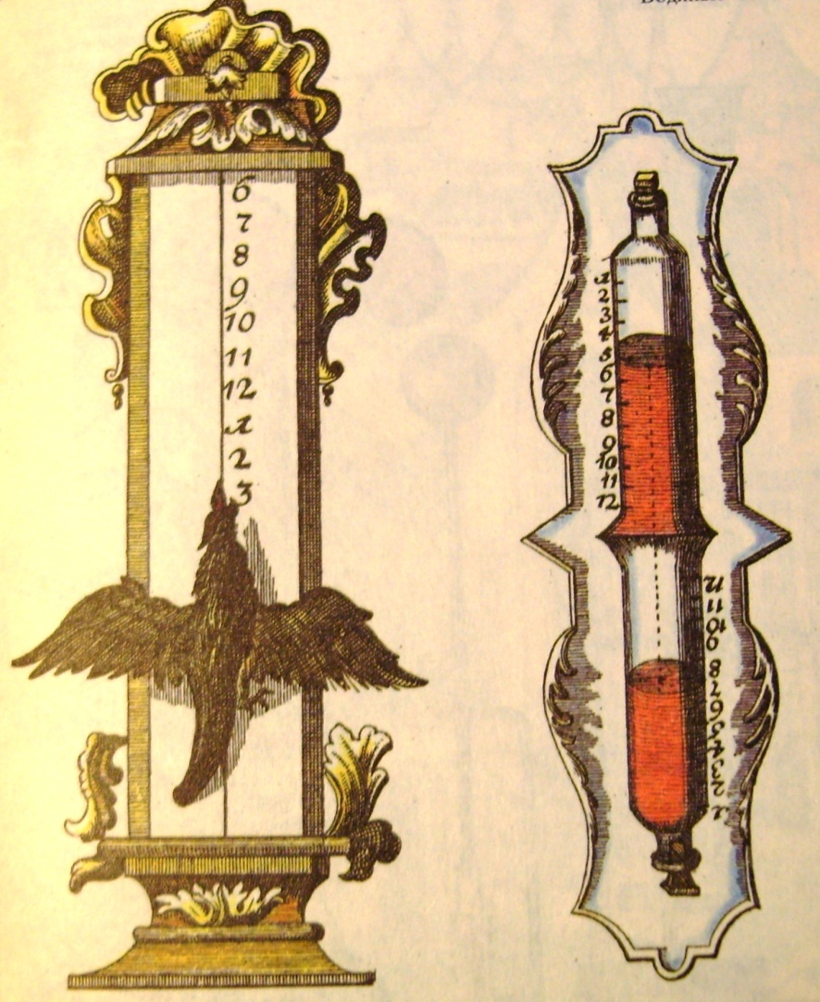
Водяные часы – клепсидры.
Это водяные часы. По капелькам вода перетекала из одного сосуда в другой, и по тому, сколько воды вытекло, определяли, сколько прошло времени.

Slide 5
Механические часы
Впервые механические часы упоминаются в древних византийских книгах (конец VI века). Историки говорят о башенных часах для города Мадебурга, которые сделал в 996 году монах Герберт, ставший впоследствии папой римским.

Slide 6
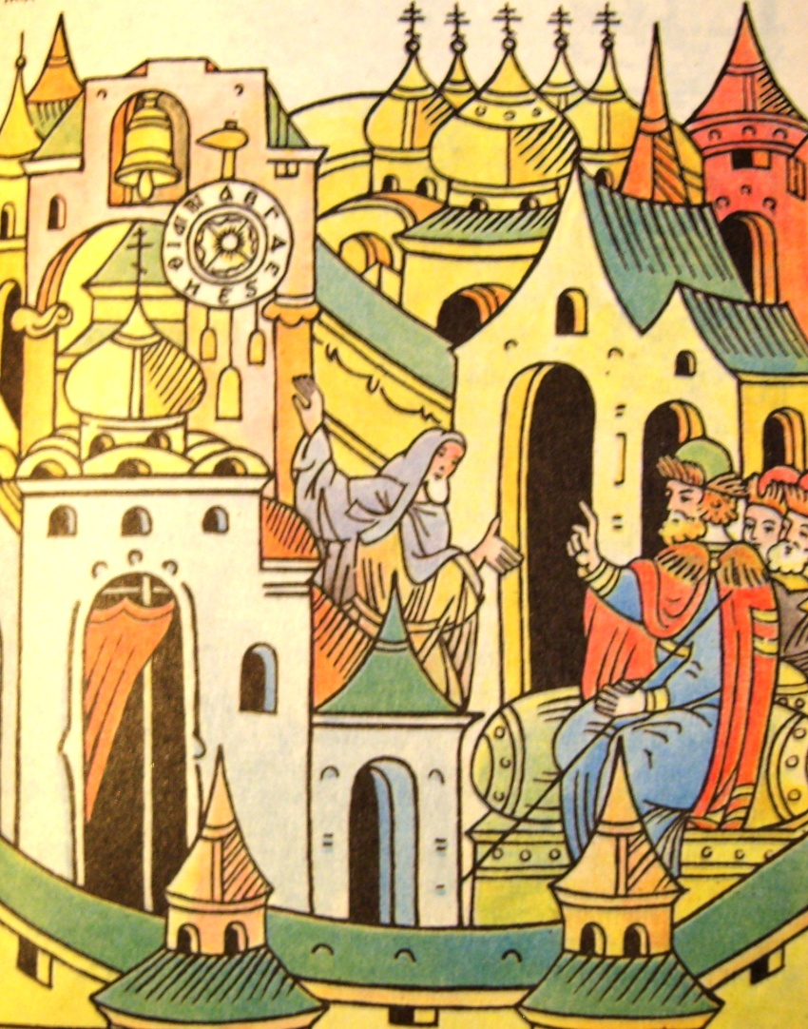
Первые башенные часы в России
Были установлены в 1404 году в Московском Кремле монахом Лазарем Сербиным. На их сооружение были потрачены годы работы.

Slide 7
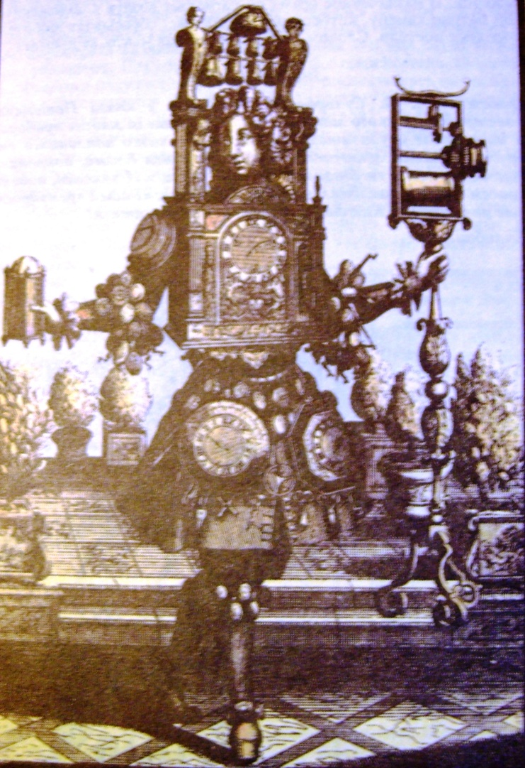
Часы с маятником
В конце XVI века было сделано новое открытие. Галилео Галилей, наблюдая за движением лампад в Пизанском соборе, установил, что только длина цепей определяет периоды их колебаний. Ему принадлежит идея создания часов с маятником.

Slide 8
Сегодня существуют
Часы-телевизор
Часы-термометр
Часы-словарь

Slide 9
Источники
Богданов В. В., Попова С. Н. Истории обыкновенных вещей. – М.: Педагогика-Пресс, 1992

